Slide 1
UD2.4 – Fundamentos de Kotlin
2º CFGS Desarrollo de Aplicaciones Multiplataforma
2023-24

Slide 2
1.- Funciones de alcance
Kotlin ofrece las llamadas Scope functions que permiten ejecutar un bloque de código en el contexto del objeto que las llama.
Al ejecutarse en el contexto del objeto que las llama, dentro del cuerpo de la función está disponible dicho objeto.
Existen cinco funciones de alcance:
let
run
with
apply
also

Slide 3
1.- Funciones de alcance
Estas funciones devuelven un valor pero no es necesario capturarlo (guardarlo) en ninguna variable.
Función | Uso | Contexto | Devuelve
let | Ejecutar bloque de código asegurándose de que el objeto no es null. | Propio objeto accesible con it | Resultado de la última instrucción
apply | Configuración de un objeto. | Propio objeto accesible con this | Propio objeto
run | Configuración de un objeto y ejecución de instrucciones sobre él. | Propio objeto accesible con this | Resultado de la última instrucción
run | Ejecutar instrucciones cuando se requiere una expresión, se usa sin que sea llamada desde un objeto. | - | Resultado de la última instrucción
also | Seguir realizando instrucciones sobre el objeto. | Propio objeto accesible con it | Propio objeto
with | Agrupar llamadas a funciones de un objeto. | Propio objeto accesible con this | Resultado de la última instrucción

Slide 4
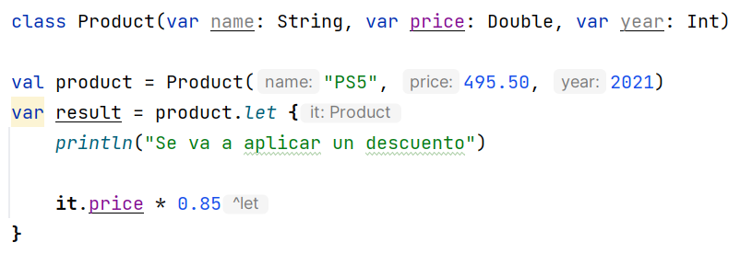
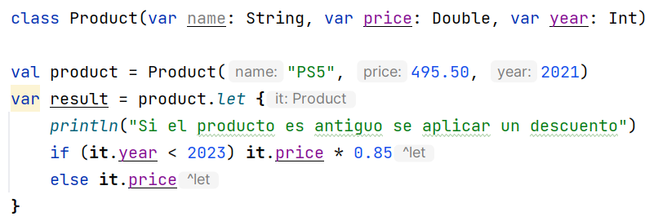
1.- Funciones de alcance
Todas las funciones de alcance se utilizan con un bloque de llaves { } (función lambda).
IntelliJ IDEA muestral las pistas en el código (hints) para ayudar a entender cómo funciona cada una de ellas.
Contexto
^let: la flecha indica que se devuelve el resultado
Contexto
^let: como hay 2 caminos posibles aparece 2 veces

Slide 5
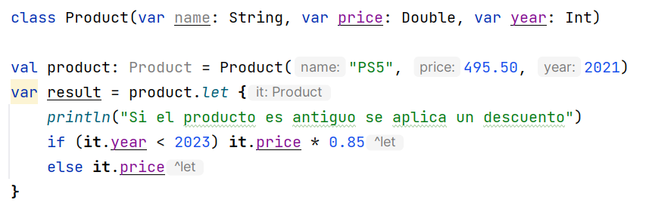
2.- let
let
Contexto: el objeto desde el cual se llama, accesible con it.
Devuelve: el resultado de la última instrucción.

Slide 6
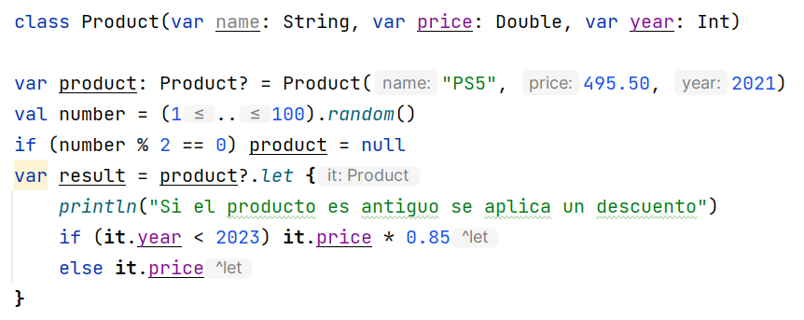
2.- let
let
El uso de let asegura que el objeto no será null antes de ejecutar las instrucciones.
En el caso de que el objeto producto sea null el bloque let no se ejecutará.

Slide 7
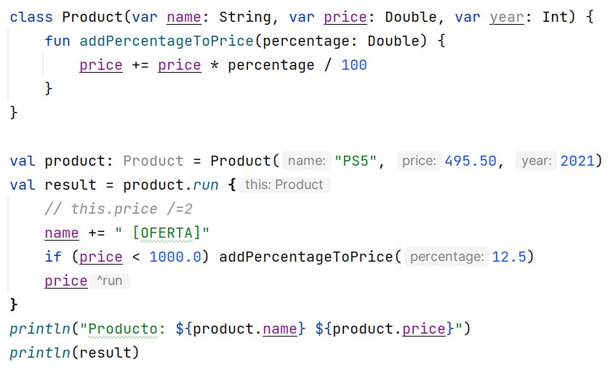

3.- run
run
Tiene dos usos:
1.- Llamada desde un objeto como let, pero no controla si la variable es null.
El contexto: el objeto desde el cual se llama, accesible con this. No es necesario poner this. para acceder a las propiedades.
Devuelve: el resultado de la última instrucción.
Salida:

Slide 8
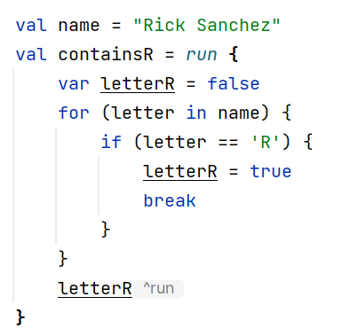
3.- run
run
Tiene dos usos:
2.- Llamada sin usar objeto.
El contexto: no hay contexto.
Devuelve: el resultado de la última instrucción.

Slide 9
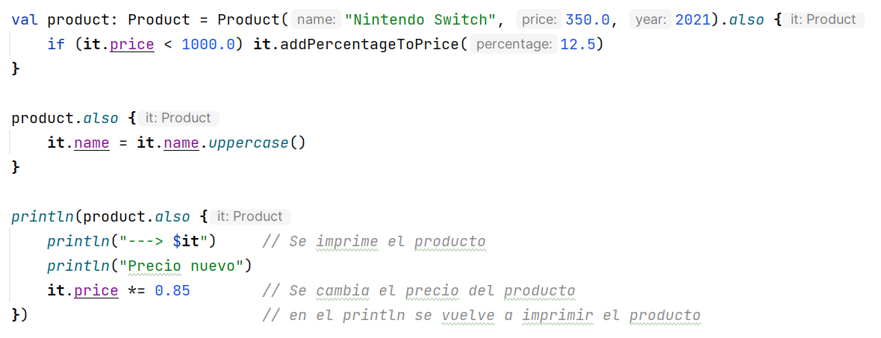
4.- also
also
Permite realizar acciones extra (also = además) sobre el objeto que la llama.
El contexto: el objeto desde el cual se llama, accesible con it.
Devuelve: el propio objeto (se hace automáticamente).

Slide 10
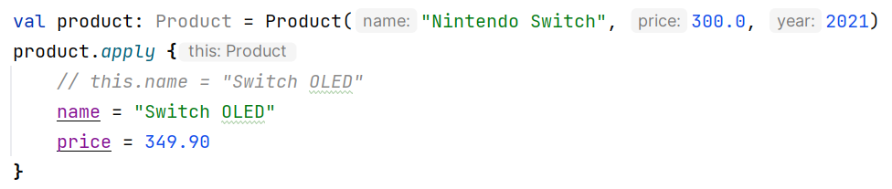
5.- apply
apply
Se utiliza para configurar (asignar valores) a un objeto.
El contexto: el objeto desde el cual se llama, accesible con this.
Devuelve: el propio objeto (se hace automáticamente).

Slide 11
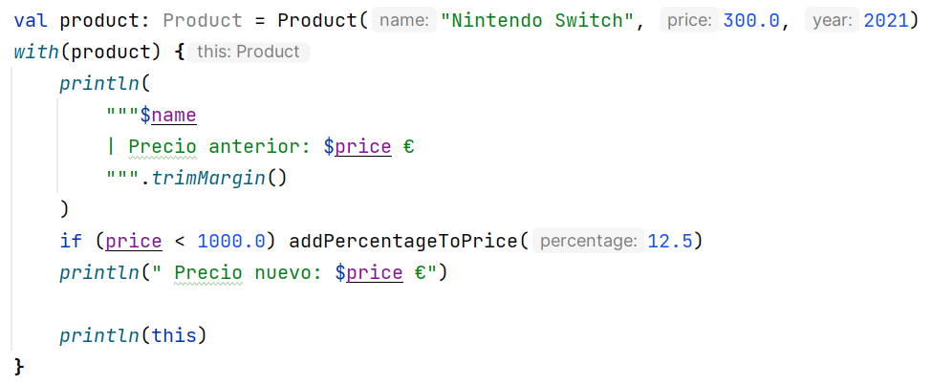
6.- with
with
Permite agrupar acciones sobre un objeto.
El contexto: el objeto desde el cual se llama, accesible con this.
Devuelve: el resultado de la última instrucción.

Slide 12
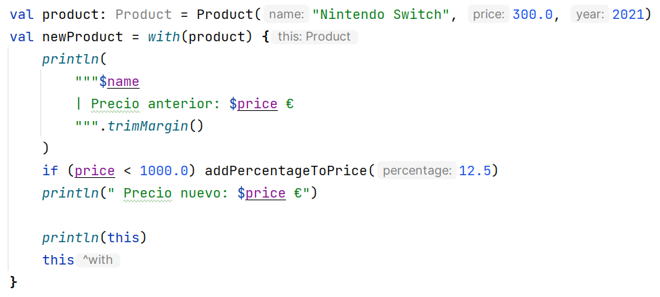
6.- with
with
Permite agrupar acciones sobre un objeto.
El contexto: el objeto desde el cual se llama, accesible con this.
Devuelve: el resultado de la última instrucción.

Slide 13

7.- Funciones lambda
Como norma general una función se debe declarar y se le debe asignar un identificador para poder usarse:
Las funciones lambda, también llamadas funciones anónimas o funciones flecha son funciones que no están declaradas (no tienen identificador) y se utilizan como una expresión.

Slide 14

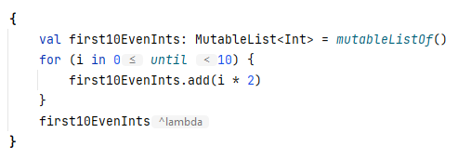
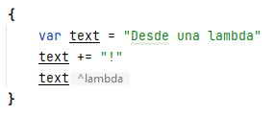
7.- Funciones lambda
Las funciones lambda se escriben entre llaves { }, pueden tener parámetros o no y deben tener un cuerpo.
Si no tiene parámetros se deben poner directamente las instrucciones.
El resultado de la última instrucción de una lambda se devolverá, si la función tiene varias instrucciones IntelliJ IDEA lo indica con las pistas en el código (hints).

Slide 15
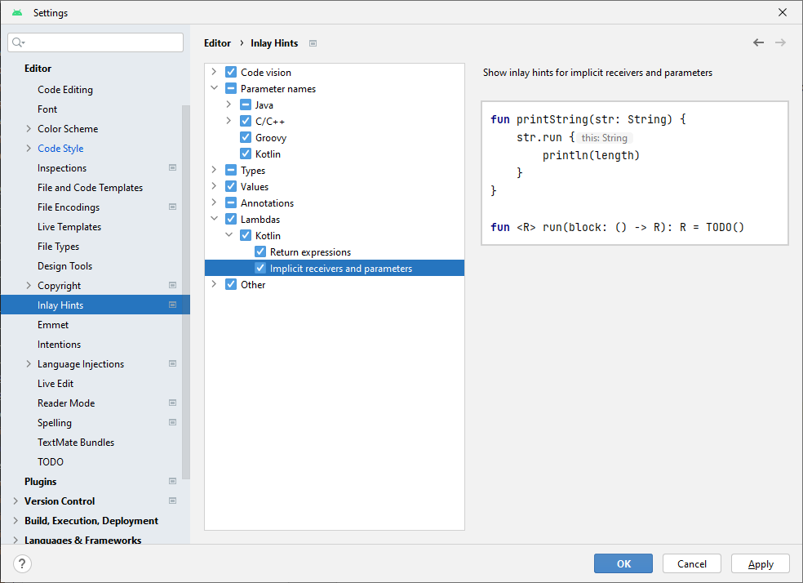
7.- Funciones lambda
Si no aparecen las pistas de código (hints) en IntelliJ IDEA se pueden activar desde la configuración File → Settings (CTRL+ALT+S):

Slide 16

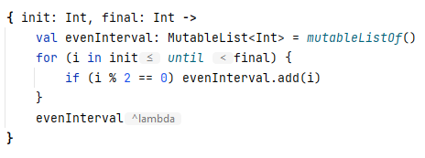
7.- Funciones lambda
Si tiene parámetros, para separarlos del cuerpo se utilizan los caracteres -> de ahí que se les conozca también como funciones flecha.

Slide 17
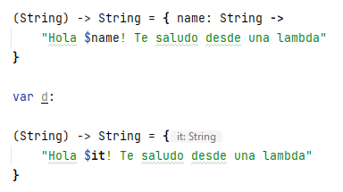
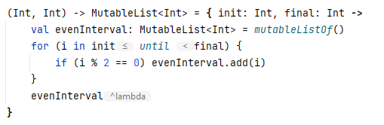
7.- Funciones lambda
En las lambdas escritas anteriormente es Kotlin quien deduce los tipos de datos.
Se pueden indicar explícitamente los tipos de datos:
En este caso si la lambda solo tiene un parámetro se puede omitir y utilizar it:

Slide 18
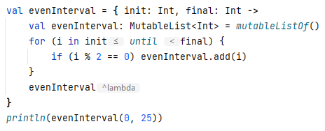
7.- Funciones lambda
Las funciones lambda se utilizan como una expresión, esto significa que deben de estar asignadas a algún elemento.
Si se asigna una lambda a una variable su uso es el mismo que con una función normal.
Esto no aporta ninguna funcionalidad nueva.

Slide 19
7.- Funciones lambda
Las funciones lambda se pueden pasar como parámetros a otras funciones.
Esto sí que aporta una funcionalidad no vista hasta ahora y es una práctica muy extendida actualmente en muchos lenguajes de programación y frameworks.
Gracias al paso de lambdas como parámetro en funciones se puede:
Crear funciones callback.
Devolver diferentes respuestas desde una función.
Ofrecer al programador que introduzca su propia lógica.

Slide 20
7.- Funciones lambda
Sintaxis de paso de función lambda como parámetro de una función:
fun nameOfFun(parameter1: Type, lambdaName: (Type1, Type2…) -> TypeReturn) { … }
En el caso de que la lambda no reciba parámetros:
fun nameOfFun(parameter1: Type, lambdaName: () -> TypeReturn) { … }
En el caso de que la lambda no devuelva nada:
fun nameOfFun(parameter1: Type, lambdaName: (Type1, Type2…) -> Unit) { … }
En el caso de que la lambda no reciba parámetros ni devuelva nada:
fun nameOfFun(parameter1: Type, lambdaName: () -> Unit) { … }

Slide 21
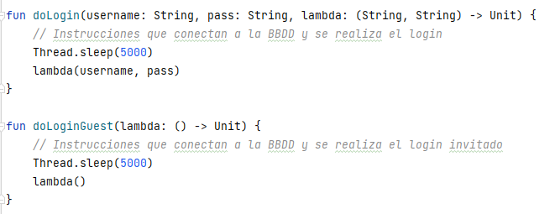
7.- Funciones lambda
Crear funciones callback
Las funciones callback permiten asegurarse que un conjunto de instrucciones se ejecuta después de una instrucción concreta. Su uso es muy típico cuando existe ejecución asíncrona de instrucciones, hilos…
Las siguientes funciones sobrecargadas reciben una función lambda que se ejecuta al final de todo el cuerpo de la función doLogin:

Slide 22
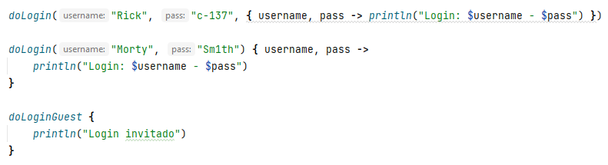
7.- Funciones lambda
Crear funciones callback
Ejemplos de llamadas a la función doLogin.
Si la función lambda es el último parámetro se puede
sacar fuera de los paréntesis:
Si la función lambda es el único parámetro se pueden
quitar los paréntesis de la llamada:

Slide 23
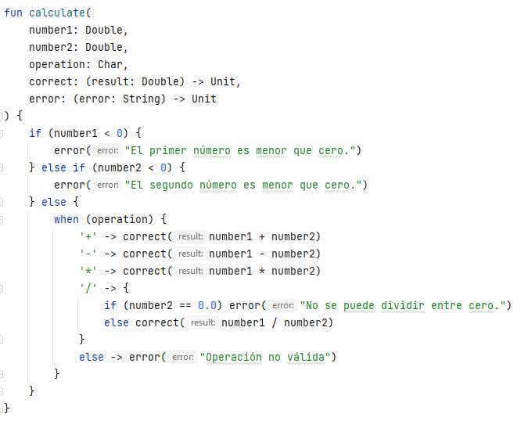
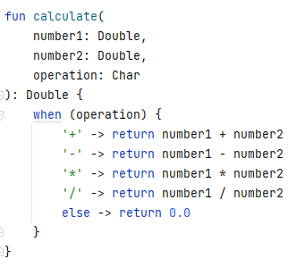
7.- Funciones lambda
Devolver diferentes respuestas desde una función
A una función se le pueden pasar tantos parámetros como se quiera y todos/varios de esos parámetros pueden ser una función lambda.
De esta manera se puede ejecutar una u otra función lambda según se necesite.

Slide 24
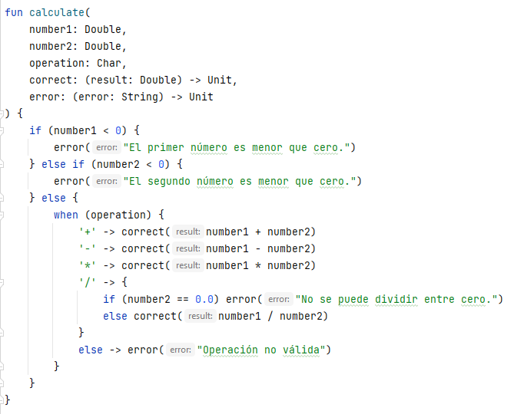
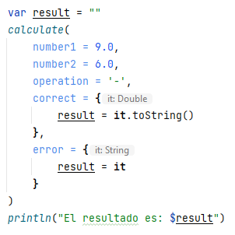

7.- Funciones lambda
Devolver diferentes respuestas desde una función
Uso:
Salida:

Slide 25
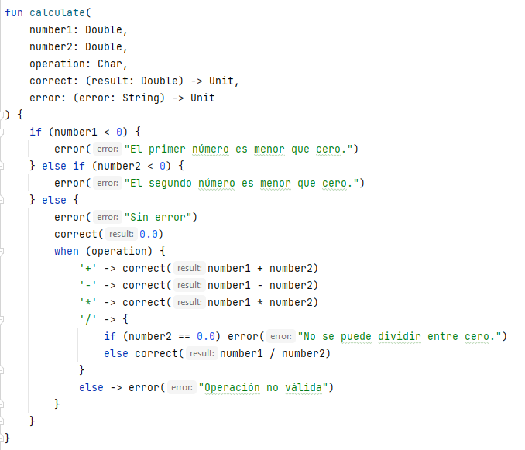
7.- Funciones lambda
Devolver diferentes respuestas desde una función
Dependiendo del cuerpo de la función lambda se podrán ejecutar una o varias de estas funciones.
En el ejemplo, tanto en la función correct como en la función error se guarda el resultado obtenido devuelto por lo que solo tendrá efecto última llamada a las funciones lambda sea cual sea:
Uso:
Salida:

Slide 26
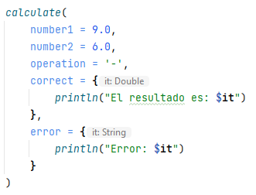

7.- Funciones lambda
Devolver diferentes respuestas desde una función
Dependiendo del cuerpo de la función lambda se podrán ejecutar una o varias de estas funciones.
Ahora se ha cambiado el cuerpo de las funciones correct y error para que muestren el resultado obtenido:
Uso:
Salida:

Slide 27
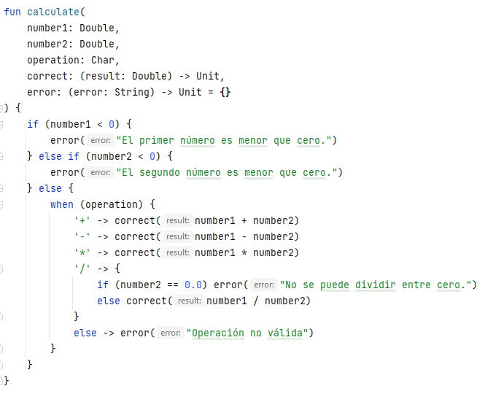
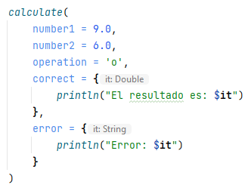
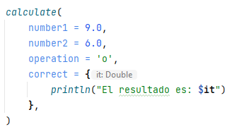


7.- Funciones lambda
Devolver diferentes respuestas desde una función
Si se quiere definir un parámetro tipo función lambda como opcional se debe indicar con los caracteres = {}.
Uso: Uso:
Salida: Salida:

Slide 28
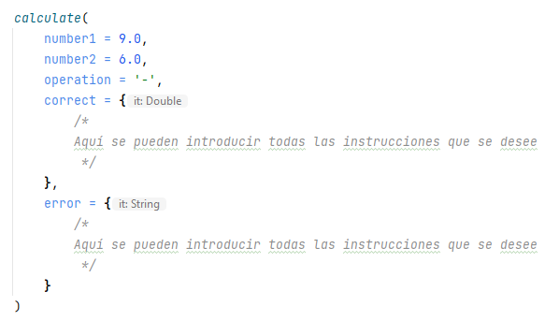
7.- Funciones lambda
Ofrecer al programador que introduzca su propia lógica
Si la función calculate estuviera en una librería externa al usarla se da la opción al programador de incorporar todas las instrucciones que quiera.

Slide 29
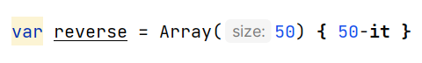
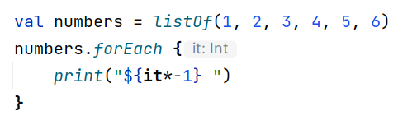
7.- Funciones lambda
Anteriormente ya se ha hecho uso de funciones lambda como parámetros de otras funciones, exactamente como último parámetro de la función:
En la creación de arrays:
En las funciones forEach, filter y map:
En las funciones de alcance:

Slide 30
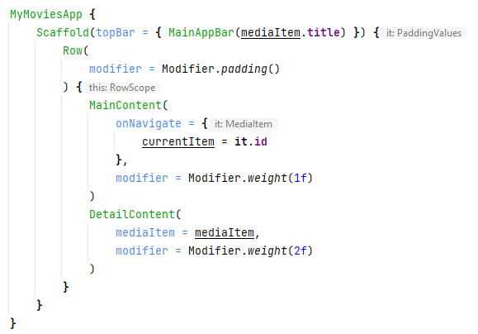
7.- Funciones lambda
El uso de funciones lambda es muy importante en el desarrollo de aplicaciones móviles Android.
Sobre todo al usar Jetpack Compose como se verá en el tema siguiente.
Lambdas

Slide 31
Práctica
Actividad 8
Electrodomésticos

